Slide 1
组会汇报
机器人怎么看、怎么听、怎么动
端侧动作生成已经能跑。云侧联调看清了慢在哪。
接下来用双轨办法先落地，再把整套搬回树莓派。
HKUST RBM · 2026.08

Slide 2
提纲
今天只讲四件事
都用大白话。数字只留最有用的几个。
端侧 MoMask
01
树莓派上，一句话生成一套动作，大概 2 秒。
云侧联调
02
电脑上把看、听、想接起来。慢，主要慢在开机拍照和反复加载模型。
A + B 双轨
03
先立刻做一个简单动作，细动作在后台慢慢生成。
下一步
04
先把视听做快做准，再整套上树莓派，最后才做记忆。
组会 · 感知到动作 · 2026.08
2 / 16

Slide 3
第一部分
端侧已经能出动作
给树莓派一句英文动作描述，它吐出全身关节坐标。
不渲染视频，只关心：稳不稳、快不快、像不像那种情绪。

Slide 4
01 端侧 MoMask
一句话结果
树莓派 5，4GB 内存，CPU，100 条情绪均衡指令。前 2 条当热身，不计入平均。
2.3 秒
2.6 秒
100%
10 秒
平均一条
最慢的那 5%
数字全合法
模型只加载一次
最短 1.9，最长 2.7
大部分都挤在 2.2～2.4
没有算崩、没有乱码关节
这笔账不算进「一条 2.3 秒」
人话：模型开一次机要十秒。开好之后，再说「挥手」「鞠躬」，大约两秒就能出一套动作。
这个 2.3 秒，才是以后端侧应该报的「生成速度」。
组会 · 感知到动作 · 2026.08
4 / 16

Slide 5
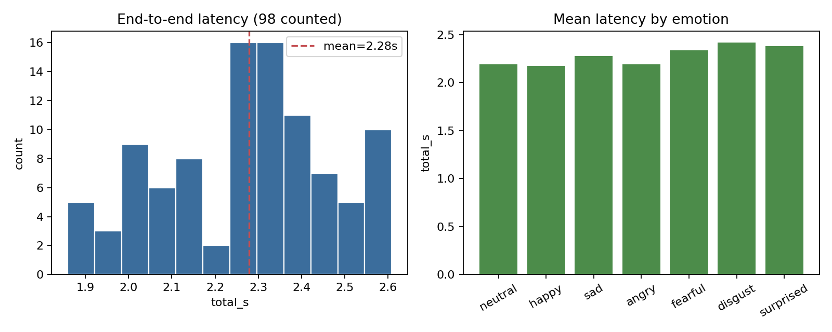
01 端侧 MoMask
时间稳不稳？看这张图
左：98 条的耗时分布。右：不同情绪平均耗时，大家都在 2 秒出头，没有谁特别拖后腿。
读图：柱子堆在 2.3 秒附近，没有拖到 4 秒、5 秒的尾巴。
高兴、悲伤、惊讶，生成时间差不多——慢不慢主要看机器，不太看这句话是开心还是难过。
组会 · 感知到动作 · 2026.08
5 / 16

Slide 6
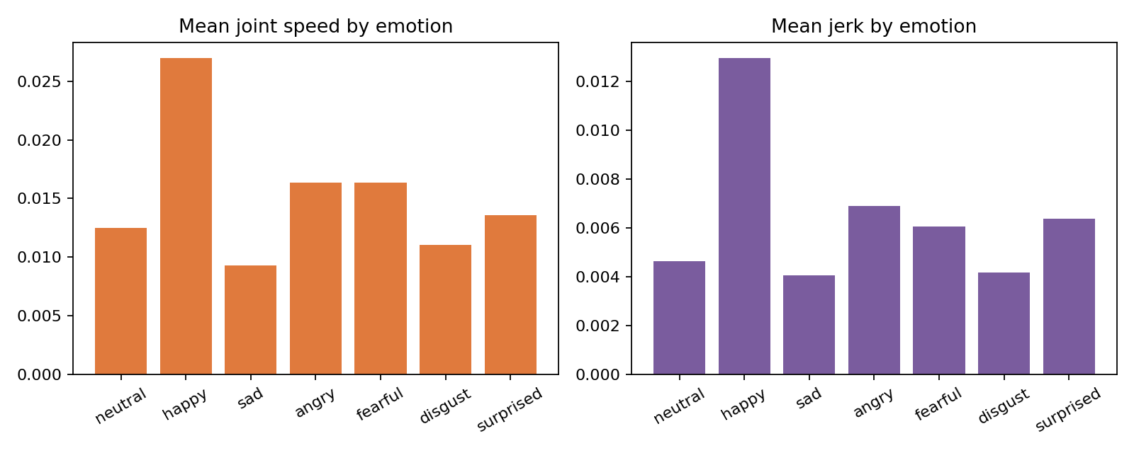
01 端侧 MoMask
生成的动作有没有情绪差别？
没有真人标注，只能看关节自己动得猛不猛。速度大＝动作更开；抖动大＝变化更急。
读图：高兴动得最开、变化最急；悲伤最收着。这和常识一致——说明文本真的在调动作，不是每句都生成同一套站桩。
抖动高不等于难看，高兴本来就该更「蹦」。
组会 · 感知到动作 · 2026.08
6 / 16

Slide 7
第二部分
云侧联调：先在电脑上把链路跑通
看和听在电脑本地做。想一想用云端小模型。
整套还没有完整搬到树莓派——4GB 装不下同时编译和推理。

Slide 8
02 云侧联调
看、听、想，各干各的
没有把视频丢给大模型看图聊天。云端只负责「听成文字」和「写成动作句子」。
看
听
想
电脑本地
先本地，再上云
云端小模型
摄像头拍脸
468 个关键点
算嘴眼是否上扬
判 4 种情绪
麦克风录 3～4 秒
送到云端转成文字
不做语音情绪
文字拿去当「用户想干什么」
模型：gpt-4o-mini
只看结构化结果
写出一句英文动作
再交给 MoMask
组会 · 感知到动作 · 2026.08
8 / 16

Slide 9
02 云侧联调
为啥一轮要十几秒？
电脑实测：看脸约 10 秒，听约 3 秒，想约 2.5 秒。真正的云开销只有后两笔。
看脸 10 秒
每轮重新打开摄像头，还要对着镜头「放轻松」标定大约 8 秒。
真正用来判情绪的只有大约 12 帧。10 秒不是识别慢，是每次都在重新开机。
听 + 想 5～7 秒
录音可以和看脸同时进行，所以 3.5 秒录音被 10 秒盖住了。
转文字、写动作句才是额外等的云时间。
MoMask 8.9 秒是冤枉账
树莓派上模型已经在内存里，一条只要 2.3 秒。
电脑这次每轮重新启动 MoMask，把「开机 10 秒」也算进去了，所以变成 8.9 秒。模型没有变慢。
组会 · 感知到动作 · 2026.08
9 / 16

Slide 10
02 还没全部上端侧
不是不想上树莓派，是 4GB 太挤
测试机只有 4GB 运行内存。装东西和跑东西，抢的是同一块内存。
已经上去的
MoMask 能跑；A+B 的规则决策能空跑通。代码已经拷到板上。
还在电脑上的
摄像头情绪、云端听写、云端写动作句。这些还没在树上完整串起来。
卡住的原因
端侧要用的小模型 Qwen 没有现成安装包，只能现场编译。编译器一开多核，内存会被吃光，机器直接死机。
人话
4GB 够「跑一次生成」，不够「一边装大工具、一边跑生成」。16GB 的真机就不会这么脆。
组会 · 感知到动作 · 2026.08
10 / 16

Slide 11
第三部分
备选：A + B，先动起来
人等 15 秒会觉得机器人死机。
所以正式落地不走「全部算完再动」，而走双轨。

Slide 12
03 双轨架构
一边马上动，一边慢慢做漂亮动作
A 是预置动作，保证互动。B 是 MoMask，保证动作细。默认两条一起跑。
A 轨 · 保底
B 轨 · 正式
开心就招手，难过就鞠躬。
动作是现成的，几乎马上能播。
不求好看，求「机器人还活着」。
拿不准、没听清、后面算失败：
这一轮只走 A，前面已经做的动作也不撤回。
根据表情和说话内容，写一句细的英文。
MoMask 再生成连续关节。
热启动大约 2 秒，可以接受。
B 可以比 A 晚到。A 先把场撑住，
B 到了再换成更像样的动作。
组会 · 感知到动作 · 2026.08
12 / 16

Slide 13
03 双轨架构
这样为什么能少等？
用户感知的是「机器人什么时候开始动」，不是「后台全部算完」。
现在如果单轨死等
改成 A + B
看脸 10 秒 + 云 5 秒 + 生成 2 秒
人要盯着十几秒的木头人
表情一稳，A 立刻招手/鞠躬
B 在后台写句子、出关节
工程上还要改两刀
改完之后的体感
摄像头不要每轮重开
MoMask 不要每次重新加载
眼前马上有动作
细动作大约两秒后补上
组会 · 感知到动作 · 2026.08
13 / 16

Slide 14
04 下一步
三步，不并行抢
先把看和听做好，再完整上树莓派，最后才碰记忆。
1
2
3
视听又快又准
整套部署到端侧并实测
这些结束再做记忆
摄像头常开，标定只做一次。
少帧、稳表情。
听改成板上的小模型，不再每次走云。
Qwen 小模型装完再测写句子。
和 MoMask 错开跑，避免 4GB 挤爆。
有 16GB 真机后，再测同机完整链路。
记住刚才聊过什么、情绪有没有变。
用来改下一轮动作，而不是再堆一个大模型。
现在接入会干扰主链路验收。
组会 · 感知到动作 · 2026.08
14 / 16

Slide 15
带走三句话
今天如果只记住这些
树上：一句话出动作，大约两秒，高兴动得开、悲伤收着。
云上：慢主要是每次重开摄像头，加上每次重开 MoMask。不是模型突然变差。
落地：A 先动、B 后补。整套上树莓派要等内存和安装收尾；记忆放最后。
组会 · 感知到动作 · 2026.08
15 / 16

Slide 16
谢谢。
先对齐口径，再谈优化。
图来自 experiment/pi_bench_joints 数字来自 100 条端侧实测与 Mac 联调 CSV

